Slide 1

教師專業學習社群的規劃與經營
安康高中教務主任 朱晉杰
教育部

Slide 2
課程大綱
一、教師專業學習社群的規劃與經營(15分鐘)
二、教師專業學習社群的案例與實作(30分鐘)
四、教師專業學習社群的挑戰與因應(15分鐘)
三、運用對話技巧推動教師專業學習社群(30分鐘)
2

Slide 3
一、教師專業學習社群的規劃與經營
3
Notes:
地域性：地理區域
心理性：歸屬感及共同價值
專業性：專業學習與成長

Slide 4
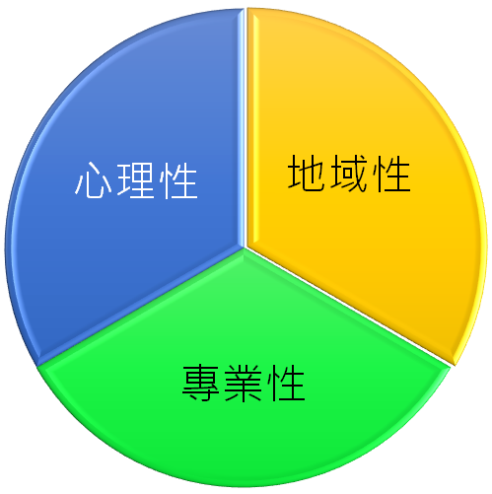
(一)學校能發展學習社群的要素
4
Notes:
地域性：地理區域
心理性：歸屬感及共同價值
專業性：專業學習與成長

Slide 5
(二)教師專業學習社群營造的行政支持
增加合作氛圍
強化情境支持
簡化行政流程
5
Notes:
情境，指的是：時間、經費、空間

Slide 6
(三)教師專業學習社群規劃的六W
How
Why
Where
Who
What
When
6
Notes:
How：如何規劃/推動教師專業學習社群？
Why：為什麼要組織/參與教師專業學習社群？
Who：要找哪些人共同組織/參與教師專業學習社群？
What：教師專業學習社群成長主題是什麼？進行方式為何？
When：教師專業學習社群每一次的聚會是什麼時間？預計多長？
Where：教師專業學習社群每一次的聚會地點在哪裡？

Slide 7
(三)教師專業學習社群規劃的六W-1
參考步驟
How
步驟一：
成立社群
步驟二：
執行方式
步驟三：
執行成果
配套:
行政協作
Why
What
確認需求
對話分享
善用雲端彙整
共同不排課
（跨領域
主題式）
When
Who
Where
配合規範
教學觀察三部曲
簽案撰寫
經費核銷
發文工作
展現師生成長效益
擬定共同目標願景
專家請益
召集人素養增能
7
Notes:
請詳細說明本表，用實際案例帶領。

Slide 8
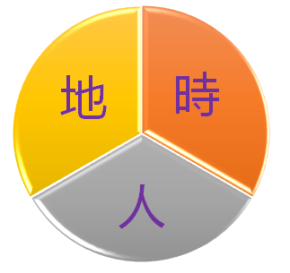
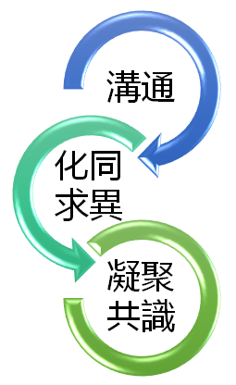
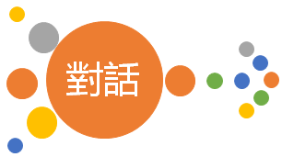
(三)教師專業學習社群規劃的六W-2
共識凝聚
社群共同研討/教學實踐的時間
共同研討地點與所需設備
學生學習
校本特色
多元專案
8
Notes:
共識凝聚：
1.Why、What
˙從學生學習情形進行討論，擬定社群可行的方向。
˙從學校共同需求與特色規劃進行社群的研討與探究。
˙結合多元專案，進行社群議題的探究與教學實踐。
2.When
˙學校行政幫忙安排共同沒有課務的時間進行社群討論。
˙社群團隊共同利用課餘時間進行探究與研討。
˙應用網路社群進行對話探討。
˙簡化過於冗長的會議，將時間節省用來進行社群對話。
˙整合研習進修與領域會議時間進行社群探討。
3.Where
˙增設小型會議室及資訊設備，讓社群可以有舒適方便的討論地點。
˙在召集人的教室進行互動討論，有固定的討論地點可使社群運作更有系統。
˙一起到「燈光美，氣氛佳」的地點進行社群會議與研討。
對話：進行團隊對話，找到共同的成長需求。互動關係是平等對話及分享合作而非權威方式；溝通在求同(尋求共識)，而社群的對話在求異(找到多種可能)。

Slide 9
(三)教師專業學習社群規劃的六W-3
探究主題
科學探究與專題實作 | 多元評量與高層次命題
學生閱讀素養與應用表達 | 學生數理理解與生活應用活化
學生公民參與及實踐 | 推動學生選修與自主學習
主題式國際教育 | 弭平學習落差及精緻化補救教學
素養導向課程發展 | 素養導向教學設計
班級經營與人際溝通 | 其他：＿＿＿＿＿＿＿＿＿＿
9

Slide 10
(三)教師專業學習社群規劃的六W-4
情境支持〜學校行政支持情形
校長教學領導情形
運作方式
共同備課 •教學觀察與回饋
同儕省思對話 •建立專業檔案
案例分析 •主題經驗分享
專題探討（含專書、影帶） •創新實驗課程發展
教學媒材研發 •教學方法創新
行動研究 •標竿楷模學習
專題講座 •其他
社群運作時間 •社群運作空間
社群成員合作情形
10

Slide 11
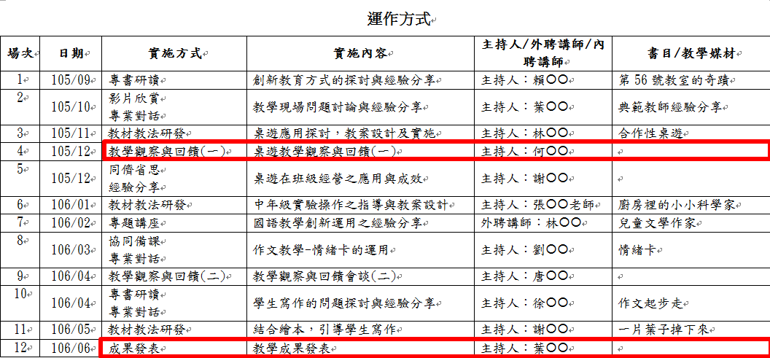
示例：精進國小創意教學社群
(三)教師專業學習社群規劃的六W-5
11

Slide 12
(四)教師專業學習社群的推動策略-1
社群內
學生學習的對話與分享
結合共備、觀課與議課
結合素養導向教學與評量
12
Notes:
請詳細說明本表，用實際案例帶領。

Slide 13
(四)教師專業學習社群的推動策略-2
學校端
行政支持
整合教育政策
鼓勵行動研究
獎勵
肯定
排課
彈性
提供
資源
協助爭取經費
校長教學領導
13
Notes:
校長教學領導：校長的行政領導首重教學領導，進一步趨向學習領導。校長為學校經營者亦為首席教師，其必須讓教師知覺校長專業方能遂行領導，所以校長肩負教師專業發展社群的領導角色。當前社會對於教學現場的改變殷殷企盼，校長在行政管理、政策轉化與教學領導之具體策略與作為， 將能有效協助教師專業社群發展，進而建立其專業領導的角色形象，以因應社會變遷，促進學生學習成功。
整合教育政策：減少和整合教育改革措施
提供資源、協助爭取經費：提供各種支援及協助，爭取經費，強化實務社群的運作。
鼓勵教師從事行動研究：透過行動研究可以促使教師之間協同探究問題，交互的情感支持，進行專業對話，有益於專業學習社群的永續。
精神鼓舞：表揚教師在教師合作方面的成就。

Slide 14
動態發展
(四)教師專業學習社群的推動策略-3
資源整合
：
行政
、
社群
與
社區
建立教師專業學習社群
專業學習社群的發展階段
 |  | 階段Ⅰ： 啟始階段 | 階段Ⅱ： 運作階段 | 階段Ⅲ： 制度化階段
 | 分享和支持性的領導 | 培養教師領導力 | 分享權力、 權威和責任 | 基於承諾和績效 責任的民主決策
 | 共同的價值和願景 | 展現價值觀和規範 | 關注學生 高度期望 | 共同願景引導教與學
 | 群體學習和應用 | 分享資訊 專業對話 | 協同合作 問題解決 | 將所學應用於教學 實務
 | 分享個人教學實務 | 觀課與鼓勵 | 分享新實務 成果 提供回饋 | 客觀分析學生學習 成果 提供同儕教練與教學輔導
 | 支持的環境 | 關懷彼此 建立關係 | 信任與尊重 肯定和慶祝 | 勇於嘗試 共同努力促進改變
學生學習和學校改進
行政人員和教師的行動
資源、設備與溝通系統
外在關係和支持—教育行政機關、家長、社區
14
資料來源：Huffman & Hipp, 2003, p.25
Notes:
14
教師專業學習社群的動態發展，即指：
非一蹴可及，歷經數年的醞釀、磨合、修正，運作才能成熟穩定。
專業學習社群的發展非直線式，不同階段的特色並非是絕對的。
有的社群在某一社群特徵層面發展至階段Ⅱ，在另一特徵層面可能還在發展階段Ⅰ。
該圖有助於了解一個教師專業學習社群目前的發展特徵與發展階段，以及未來努力空間。
進入發展階段Ⅲ，表示社群運作成熟，但不意味著接下來終止發展，有可能教師專業學習社群轉型至另一種社群型態。

Slide 15
二、教師專業學習社群的案例與實作
15

Slide 16
臺灣現正風行課室教學改革
以學習者為中心
16

Slide 17

(一)教師專業學習社群的案例：實體社群
17

Slide 18
(一)教師專業學習社群的案例：實體社群-1
宜蘭縣凱旋國小_(1)
全校
e
起來創意
i
校園
英語LSRW數學TCSC
飛越
擴散
從E出發。
104
105
英語e起來創意i校園
106
創新
1+1
國語閱讀理解遠距教學
啟航
103
打拼
102
創新i校園卓越e凱旋
18
Notes:
凱旋國小此一教師專業學習社群即為動態發展社群示例

Slide 19

(一)教師專業學習社群的案例：實體社群-1
宜蘭縣凱旋國小_(2)
e
起滑出
i
視界
飛越
英語LSTW
數學TCSC
國語TS-SS-S
擴散
行動載具輔助學生自主學習與創作
104
105
106
英語e起來創意i校園
英語2Schools 1World
數學磨課師雲端學堂
國語遠距教學
凱旋+東澳+屏東高樹國小
教練學校
凱旋+新生+頂溪國小
核心學校
凱旋+武塔+金洋國小
創新
啟航
103
打拼
102
教育部充實英語教室設備計畫
教師專業成長
19
97

Slide 20

(一)教師專業學習社群的案例：實體社群-1
宜蘭縣凱旋國小_(3)
三、計畫:104-106
教育部行動學習學校
(教練學校凱旋+新生
凱旋+頂溪)
一、102教育部充實英語教室設備計畫
二、計畫:103-105
宜蘭縣資訊特色學校
跨校溝通力
數位學習力
e 起滑出 i 視界
創新行動力
行動學習社群
五、計畫:105-107
宜蘭縣語文課程與教學
遠距智慧教學
(凱旋+東澳+屏東高樹)
六、106年「數位學習偏鄉教育創新發展計畫」
(凱旋+武塔-凱旋+金洋)
七、教專社群計畫
八、精進社群計畫
四、計畫:104-105
教育部
磨課師創新教學
結合教育部、宜蘭縣教網中心及民間企業資源四年四百萬整合8項計畫發展行動學習願景
20

Slide 21
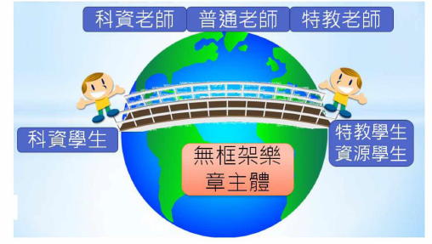
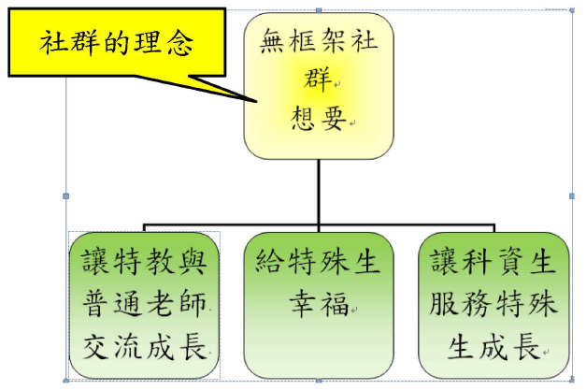
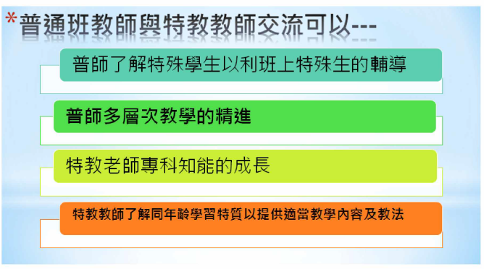
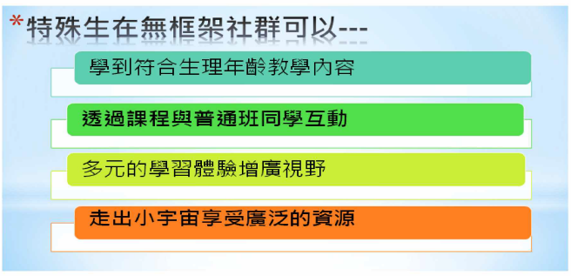
(一)教師專業學習社群的案例：實體社群-2
新竹市光武國中
21

Slide 22
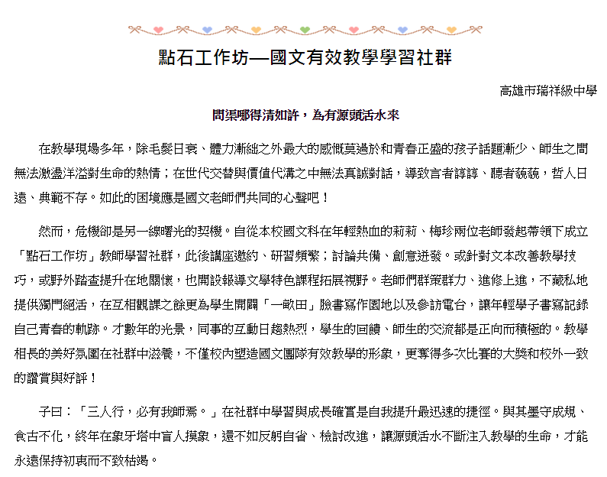
(一)教師專業學習社群的案例：實體社群-3
高雄市瑞祥高中
22

Slide 23
(一)教師專業學習社群的案例：
網路/線上社群
翻轉
教育
學思達教學
翻轉教室
MAPS教學法
溫老師備課party
學習共同體
分組合作學習
23
Notes:
溫老師備課party：
成員涵蓋在職教師、退休教師、家長。
學思達教學法：一、自「學」，二、「思」考，三、表「達」
翻轉教室：一、先行製作媒體，二、媒體學習方式，三、學生學習中心，四、小組合作學習，五、培養高層次思考。
MAPS教學法：四個核心
1.同儕鷹架（Scaffolding Instruction）。採異質性分組的合作學習模式，初期透過提問題型的設計及代幣制度的增強系統，讓中低學習成就學生獲得組內中高學習成就學生的及時協助，同時促進中高成就學生以教會他人的學習模式進行更高效能的學習。中期，採抽離自學模式，用以保持優勢學習者的學習熱情並產生下一個組內的領導者，確保合作學習持續真正發生，以達成在合作學習後期，全班大部分學生能夠進入獨立自學模式。
2.提問策略（Asking Questions）：是由教師設計有層次的問題。透過課堂提問與解答的過程，協助學生擷取並理解文章中的訊息，用以解讀作者觀點。同時協助學生建構不同策略，以擷取與理解訊息。最終希望學生能夠運用擷取與理解的「訊息」和建構的「能力」，在處理更高層次問題的過程中，逐步形成讀者觀點，藉此薰陶與涵養學生解釋與思辨的閱讀「素養」。
3.心智繪圖（Mind Mapping）：是協助學生建構讀者觀點的重要工具。MAPS 教學法中的Mind Mapping 大不同於坊間用來協助記憶或者擴散思考的心智圖像，而是經過設計轉變成為可以脈絡化作者觀點（擷取／理解訊息）、結構化讀者觀點（ 解釋／ 思辨訊息）、文字化抽象思考（ 仿寫／ 短文寫作），並允許以線條或箭頭聯結形式，將段落架構在互相呼應之下，逐一獨立分隔出來。
4.口說發表（Presentation）：透過各組學生上臺發表心智繪圖讓教師明白不同程度的學生是否真的學會，驗證被指導的學生是否真的學會—這代表指導者真的能透過指導同學，而產生更高效能的學習。過程中，臺下的學生為了提升評論能力，亦被要求學習聆聽，以利進入合作學習後期的「學生提問學生模式」。
隨著合作學習進入中期的抽離自學，課堂內呈現共學與自學並存的差異化教學，口說發表的要求也會跟著出現學習任務的差異。
佐藤學「學習共同體」（learning community）
1.將地方、學校、家長、教師都視為一個個學習圈，透過相互學習及經驗交換，保障及提升孩子的學習。
2.改變單向授課、孤立學習、僵化背誦，透過引導，讓孩子體會學習的快樂及成就，並在探索學習中，培養孩子思考及學習能力，而非注重成績。
3.空間上，「學習共同體」將傳統面排向教師的學習空間改為「ㄇ」字形座位，方便隨時討論，進行小組學習，但非小組競爭或組內分工，而是每個人在同一起點，一起思考解決問題；不論能力高低，讓孩子在共同學習討論的過程中，都能增加「學習」的能力。
4.教學方式上，捨棄傳統「目標、達成、評價」的方式，以「主題、探究、表現」累積孩子學習經驗，進而構成知識。
5.教師首先引導學生思考，帶出學習問題，其次透過小組討論，了解學生思考方向，並不時請學生將小組的思考模式，與全班分享。一方面訓練孩子表達自己的意見，另一方面讓思考更深入廣泛。小組是一個個學習圈，與全班討論時，更成為一個大的學習圈。
6.在「學習共同體」中，教師的工作是知識的媒介，透過「聽」，站在學生的同一平面學習，同時觸發自己的思考，讓自己融入孩子的學習領域，並給予孩子歸屬感，幫助孩子的思考更深刻。
佐藤學期待教師進一步成為「學習專門家」（learning profession），在校內用「省察」的態度，透過觀察其他教師的上課內容及交流，培養自己能力。因此，將教室的門打開，構成教師們的學習圈，也是「學習共同體」的目標。
分組合作學習：
強調學生同儕互動與主動學習的教學取向，具有數十種可適用於不同教學情境的教學模式。教師必須瞭解如何規劃與設計「分組合作學習」，如何判斷選用合適的合作學習模式，如何教導合作技巧，以及如何評估實施成效。

Slide 24
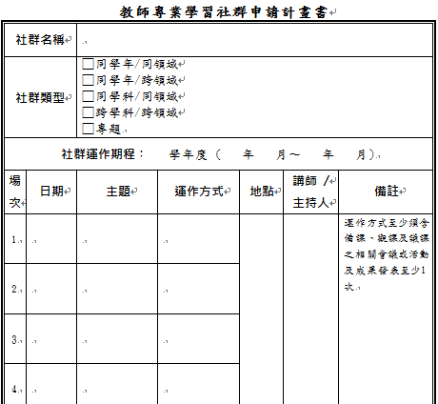
分組討論(一)
請以「十二年國教相關課程與教學之一項主題」，例如：差異化教學、探究學習、核心素養教學、各學科知識教學……等，完成教師專業學習社群申請計畫書。
24

Slide 25
三、運用對話技巧
推動教師專業學習社群
25

Slide 26
(一)對話首重平等
對話
尋求共識
教學實踐
平等
26
Notes:
現今教育改革波濤洶湧之際，教師不再是被動的、等待的、秉承上命的執行者，除了是知識的分配與流通者外，更一躍而成為知識的創造與生產者，教師專業發展遂面臨一種新的挑戰，即強調教師增權賦能（empowerment）以及教師專業自主。教師實踐其教學專業，並有效發揮其專業自主的權能，且不斷地從教學實務中省思成長、自我檢視與精進。
平等對話，是建立互動關係的第一步
溝通在求同(尋求共識)，而社群的對話在求異(找到多種可能)

Slide 27
(二)對話技巧的運用〜引導式對話
探究式措辭
正面假設
釐清
薩提爾教練模式
27
Notes:
引導式對話(薩提爾教練模式)
人本信念及冰山理論是薩提爾模式兩大支柱。薩提爾指出，在冰山下潛藏著「情緒」、「觀點」、「期待」、「渴望」等四個要素。這些要素的內容，左右了冰山上層的作為及言語。
薩提爾模式是用人性關懷的角度(人本信念)，進入當事人的心路歷程，輔以冰山理論揭開當事人的行為障礙及思維盲點，來探索行為背後的緣由，從中找到轉化的方法，然後進行轉化及改變，協助當事人重新學習及成長。薩提爾模式程序為：
1.確認目標。一開始要先確認談話的目標，才能使整個晤談聚焦在一個重點上。
2.辨識並排除冰山盲點的干擾，開創新的可能：
(1)探詢當事人的行為緣由，揭露當事人所固守的情緒、觀點、期待及渴望。
(2)引導當事人探討、分析他固守的行為、情緒、觀點、期待及渴望模式對於其外在表現的利弊得失，進而認知自己的盲點。
(3)引導當事人探討不同冰山要素的可能性，選擇並改變冰山要素，而創造出新的可能性、發揮潛力。
一旦當事人自覺地看到自己的盲點，同時也看到其他可能性，就可以突破既有框架的限制，把潛力發揮出來。
3.在行動中落實改變。教練式領導的最終目標是促使部屬改變外在行為，而不僅止於改變內在心理因素。
技巧
1.引導（leading）--之後再稍做改變，此時對方則有可能不自覺地跟著我們做出改變，於是就能成功的「引導」對方。
2.伴隨（pacing）--「伴隨」對方的口氣、腔調、姿態動作 ……等，讓對方有彷若照鏡一般的感覺。
3.和諧：指對話過程中，注意姿態、手勢、聲調、措詞及呼吸。
4.隱喻（metaphor）--是借用故事讓當事人不自覺的接受了要有所改變的暗示。
5.重建（reframing）--則是直接為當事人的處境或行為賦予新的意義，不僅是改變意義，更是讓當事人在意義改變後還能找到調整的方向，促使教師自我思考與進行教學決定和改變的歷程。
以開闊的胸襟與耐心，不進行任何價值判斷，接納夥伴的想法，善用停頓、重述、探究、口語和非口語技 巧、提供資料等行為，引發社群成員自行認知並改變。

Slide 28
1.探究式措辭
鼓勵各種假設與可能
具目的導向的問題
不具判斷性、具專業性的好奇、預測多種可能答案
開放式而非封閉性的問題
常用的探究
具體化的探究
過去原因的探究
他人觀點的探究
未來發展的探究
不是為了找到共識，
關注的是各種可能、想法、成長、概念取向
28
Notes:
探究式措辭：
鼓勵各種假設與可能(哪些、各種可能、也許、似乎、想像、預感)，引導對方思索各種想法而不避去管如何行動。
問題是開放式而非封閉性的，且非二元式答案的問題。
具目的導向的問題(想出各種想法)，提供認知取向的焦點。
不具判斷性、具專業性的好奇、預測多種可能答案、引發對方思考。
比較常用的探究：
過去原因的探究。例如：剛才那三個學生上課不專心，可能的原因是什麼?
未來發展的探究。例如：剛才上課我觀察你用學習共同體的教學模式，你認為學習共同體未來如果要用在教學上，你會做哪些調整或改變?
他人觀點的探究。例如：假如你是學生，你對於考試考不好要抄考卷的看法如何?
具體化的探究。例如：剛才你提到你對於教育工作很有熱誠，你可以舉一些例子來說明嗎?
假使對方沒有任何想法，則提供選擇！

Slide 29
探究式措辭類型比較
類型一(質詢式) | 類型二(探究式)
你為什麼要這麼做？ 你對推動十二年國教課程仍感到困難嗎？ 你為什麼會這樣想？ 你有能力去完成你的計畫嗎？ 為什麼你在社群裡不想說話？ 未來你要怎麼做才會獲得較好的結果呢？ | 你作這項決定或選擇時，所依據的是哪些原因啊？ 對推動十二年國教課程的哪個部分，可能對你是較有挑戰性的？ 你如何(可能)去決定這答案？ 當實施這項活動時，對你而言最有用的地方在哪？ 在社群裡對話讓你感到困擾的地方有哪些？ 還有哪些可能因素會導致下次有不一樣的結果？
29
Notes:
質詢式：質疑、認定有錯

Slide 30
2.正面假設
對方是有能力的
對方願意持續進行思考
假設
對方具正面的意圖
問題以探究式進行建構。
使用不同開頭形式的問法。
尋找不同層面觀點，而非單一原因。
較易為大家所接受。
30
Notes:
正面假設(正向心理學觀點)：正面假設（positive presupposition）能促進信任感，並進行有意義的對話。正向假設傳達對方是有能力的、有意願的、有正向意圖的、能不斷的思考、具增能賦權的特性，而且提問是具探究的精神、尋求多元觀點、並以不同引導句來提問。
1.假設—社群成員是有能力的、具正面的意圖、能持續進行思考。
2.問題以探究式進行建構。
3.尋找不同層面觀點，而非單一原因。
4.較易為大家所接受。
5.使用不同開頭形式的問法，如：當你、你認為、你的想法是？

Slide 31
2.正面假設_示例
你的班級經營計畫哪裡不恰當？
預想：你的班級經營計畫有問題
你知道自己哪裡失當
你應該感到不舒坦，因為失當代表失敗
假如再來一次，哪些地方可能會用不同的方法？
預想：你可以決定是不是再做一次
你可以決定自己的實施方式
你可以決定是否需要改變或如何改變
31

Slide 32
2.正面假設_練習
請確定下列問題隱含的假設，說出問題對社群成員的感覺，並寫出更好的表達方式。
  1.你為什麼要那樣做？
  2.我要如何協助你改進班級經營？
  3.你怎麼可能解決如此困難的問題？
32

Slide 33
3.釐清-1
目的在讓發言者能澄清其想法，鼓勵其作更具體準確的思考。
較清晰的名詞與形容詞：
「哪一種班級經營模式」就遠比單問「班級經營模式」清楚。
動詞：
「發言者說：教學要有成效！」召集人就進一步探究： 「您認為教學要有什麼樣的成效？」
比較性語句：
「發言者說：進步很多！」召集人就進一步探究：「是比誰進步？比何時進步？ 」
33

Slide 34
3.釐清-2
限制性語句(自我設限) ：
  社群成員說：「我必須……」、「我無法……」，召集人就可以反問：「誰說你無法……」、「如果你沒那樣做，會有怎樣的情況發生呢？」
以偏概全語句：
  社群成員說：「絕對沒有學生做那件事」，召集人就可反問：「半個也沒有嗎？」
34

Slide 35
3.釐清_練習
所有家長都不支持老師。
這些學生從來都沒有用心學習。
我班上的學生一向都是相當的頑皮。
學生喜歡遊戲，不喜歡讀書。
我還沒有準備好。
我一定要做那件事。
這些策略比較好。
35

Slide 36
四、教師專業學習社群的挑戰與因應
36
Notes:
一、教師專業學習社群的挑戰：
(一)缺少共同願景：教師專業學社群應以積極探究教學問題、精進教學為共同願景，但多流於「任務分工」而缺少共同探究「專業合作」的願景。
(二)規劃者和執行者不一致：有的學校在推動社群是採「由上而下」的方式，申請社群計畫由行政業務單位代筆操刀，規劃者未必瞭解執行者的實際需求，常導致計畫執行不順暢。
(三)社群召集人的意願不高：社群召集人要掌握社群運作進度、要引導教師對社群有向心力、要主動發覺和解決問題、要做為教師和行政溝通的橋樑，角色和任務相當辛苦，因此導致擔任社群召集人的意願不高。
(四)時間、人力和經費不足：社群聚會和討論時間不足、人力不足、經費太少都是問題。
二、教師專業學習社群推動困境的因應：
討論時間/專業實踐時間不足之因應：連結已有的課程教學，進行統整或整合的教學實踐。配合學校特色任務進行課程設計與教學，避免疊床架屋的課程教學。年度任務不要太大，小而美的社群任務與實踐可使教學更精緻化。
社群實踐緊扣學生學習，簡化書面作業時間，增加思考與探究的時間。

Slide 37
挑戰
缺少共同願景
規劃者和執行者不一致
因應
•建立對話氛圍，促進專業匯談。
•賦權增能，建立共同願景。
•根據教師需求組織教師專業學習社群。
•由下而上，鼓勵教師主動參與。
擔任社群召集人意願不高
時間不足
經費不足
•長期運作規劃。
•營造高專業化而低科層化的組織環境。
•轉型課程領導，培養領導人。
•提供社群召集人增能與行政支持體系。
•行政協助課務安排、簡化會議、整合研習進修。
•運用課餘時間、網路對話探討。
•盤整教師專業成長相關增能計畫。
37
Notes:
一、教師專業學習社群的挑戰：
(一)缺少共同願景：教師專業學習社群應以積極探究教學問題、精進教學為共同願景，但多流於「任務分工」而缺少共同探究「專業合作」的願景。
(二)規劃者和執行者不一致：有的學校在推動社群是採「由上而下」的方式，申請社群計畫由行政業務單位代筆操刀，規劃者未必瞭解執行者的實際需求，常導致計畫執行不順暢。
(三)社群召集人的意願不高：社群召集人要掌握社群運作進度、要引導教師對社群有向心力、要主動發覺和解決問題、要做為教師和行政溝通的橋樑，角色和任務相當辛苦，因此導致擔任社群召集人的意願不高。
(四)時間和經費不足：社群聚會和討論時間不足、經費太少都是問題。
二、教師專業學習社群推動困境的因應：
討論時間/專業實踐時間不足之因應：連結已有的課程教學，進行統整或整合的教學實踐。配合學校特色任務進行課程設計與教學，避免疊床架屋的課程教學。年度任務不要太大，小而美的社群任務與實踐可使教學更精緻化。
社群實踐緊扣學生學習，簡化書面作業時間，增加思考與探究的時間。

Slide 38
分組討論(二)
請您分享目前在參與或規劃與經營教師專業學習社群遇到哪些問題？如何解決？
38
Notes:
十二年國教課綱總綱規定：教師是專業工作者，需持續專業發展以支持學生學習。……教師應自發組成專業學習社群，共同探究與分享交流教學實務；積極參加校內外進修與研習，不斷與時俱進；充分利用社會資源，精進課程設計、教學策略與學習評量，進而提升學生學習成效。

Slide 39
沒有一隻雁子會飛得夠遠夠高，如果牠獨自飛行...一個人的成功，需要團隊來鼓舞扶持。
日本學者赤松要(Kaname Akamatsu)於1935年提出雁行理論(Flying-geese model) ，當時「雁行理論」本來是指產業的興衰現象

Slide 40
雁行
當每一隻雁鳥展翅拍打時，造成其他的雁鳥立刻跟進。藉著V 字隊形，整個雁群比每隻雁鳥單飛時，至少增加了七十一個百分比的飛行距離。
當一隻野雁脫隊時，牠立刻感到飛行遲緩、拖拉與吃力，所以很快又回到隊形中，繼續利用前一隻鳥所造成的浮力。
當領隊的野雁疲倦了，牠會退到側翼，另一隻野雁即接替飛在隊形的最前端。
飛行在後的野雁會利用叫聲鼓勵前面的同伴來保持整體的速度，繼續前進。
當有一隻雁生病獲受傷時，其他兩隻會由隊伍飛下來協助保護牠 直到牠康復或死亡為止。然後他們組成隊伍開始飛行，努力去追趕上原來的雁群。

Slide 41
結 語
從「興趣」出發
因「專業」結緣
用「同儕愛」相挺
依「學習成效」調整
當專業的希望振翅高飛時，
提升教育視界的力量不可忽視！
“
從平凡中發現特色
從教學中找到樂趣
“
從專業中找到質感
41

Slide 42
一個人走的快，一群人走的遠
人在一起叫聚會，心在一起才較團隊

Slide 43
感謝參與

Slide 44
朱晉杰主任（小豬老師）的聯絡資訊
手機：0919079100
電子郵件：jjj1029@gmail.com
LINE id: 0919079100
個人部落格：杰師悟理 http://blog.udn.com/epig
敬祝大家~
教學生活愉快！
幸福又有成就！
感謝聆聽！

